Slide 1
Planejamento Estratégico
Prof. Me. Diego Fernandes Emiliano Silva

Slide 2
Evolução do conceito de estratégia. Principais escolas e pensadores de estratégia
SEÇÃO 1.1

Slide 3
EMPRESA
O que é uma empresa...

Slide 4
Uma empresa
Organização formal
Disponibilizar / vender bens e serviços
Finalidade: Gerar resultado (lucro)
Produção
Vendas/ marketing
EMPRESA
RH
Finanças/ Contabilidade

Slide 5
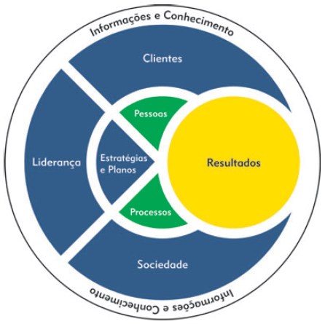
Isso, através de uma gestão
Fonte: FNQ, caderno introdutório, 2008, p. 10

Slide 6
E com o seguinte funcionamento básico
Recursos tangíveis
Recursos intangíveis
Recursos humanos
Bens
&
Serviços
EMPRESA
Processos de transformação
Inputs ou
entradas
Outputs ou
saídas

Slide 7
Tendo como contexto
Novas exigências dos mercados consumidores
Desequilíbrios entre oferta e demanda
Globalização
Aumento da competitividade
Evolução da tecnologia
Disputa por recursos escassos

Slide 8
O que pede uma revolução organizacional
Operações sob a forma de redes (ecossistemas) dinâmicas e abertas
Visa auto regulação
Colaboração em grande escala
Agrupamento
Cooperação
Adaptação das pessoas
Integrantes conscientes de sua interdependência investem no desenvolvimento de relações mutuamente vantajosas

Slide 9
Não esquecendo das interações empresarias
AMBIENTE
economia
concorrência
recursos naturais
Processo
Sistema Empresa
ENTRADAS
SAÍDAS
Leis, conceitos
e padrões
política
tecnologia
sociedade
Fonte: Batista, 2006, p.19

Slide 10
Dessa forma
Organizações têm buscado melhorias em seus processos e resultados
Os empresários buscam com isso tornarem-se mais competitivos e interconectados
Planejamento estratégico é fundamental

Slide 11
Planejamento estratégico
Conceitos gerais

Slide 12
Estratégia
Pinto, p. 10, 2016
Objetivos
Estratégias
Resultados

Slide 13
Contexto mundial
1ª Rev. industrial (Inglaterra, 1760-1860)
Tear mecânico e aprimoramento da máquina a vapor
Pequenas empresas familiares pouco mecanizadas
2ª Rev. Industrial (Alemanha, França, Rússia, Itália + Inglaterra, 1860-1900
Aço, energia elétrica, derivados de petróleo, motor a explosão, locomotiva a vapor, produtos químicos
Maior capacidade de produção
3ª Ver. Industrial (XX-XXI)
Computador, celular, engenharia genética, etc.
Maior capacidade de produção, comunicação e mercado de massa

Slide 14
Contexto da estratégia no Brasil
Governo Getúlio Vargas (1930-1945; 1951-1954)
Décadas de 30 e 40... do rural para o urbano industrial: siderurgia + combustíveis
Governo Juscelino Kubitschek (1956-1961)
Plano de Metas; Brasília; desenvolvimento indústria de bens duráveis (Volkswagen 23.03.1953)
Ampliação dos mercados → Desenvolvimento empresarial → Concentração industrial
Surgimento da estratégia como forma de moldar forças de mercado, ambiente competitivo, político e econômico

Slide 15
Vantagem competitiva
Vantagem competitiva também se relaciona com estratégia
Fazer algo melhor ou diferente que os meus concorrentes para agregar valor para os meus clientes e Stakeholders (interessados e/ ou intervenientes)

Slide 16
Exemplo de estratégia
GM (1923-1946) identificou forças e fraquezas da FORD (concorrente)
Força: Linha de produção + preço baixo
Fraqueza: Modelo T padronizado e preto
Estratégia (baseadas em pesquisas junto aos clientes): Modelos e cores diferentes, renovados periodicamente

Slide 17
Perspectivas estratégicas
Pinto, p. 14, 2016
Modelo das cinco forças de Porter
Ameaça de ENTRANTES POTENCIAIS
Poder de negociação COMPRADORES
Poder de negociação FORNECEDORES
Ameaça de bens e serviços SUBSTITUTOS
Rivalidade entre os CONCORRENTES NA INDÚSTRIA

Slide 18
Perspectivas estratégicas
Pinto, p. 14, 2016
Visão baseada em recursos (resource-based view - RBV)
Capital físico: tecnologia, equipamentos, localização
Capital humano: intelectual e relacional
Capital organizacional: estrutura, controle, coordenação
Para vantagem competitiva sustentável, recursos devem ter:
VALOR ; RARIDADE ; DIFÍCIL DE IMITAR ; DIFÍCIL DE SUBSTITUIR

Slide 19
Perspectivas estratégicas
Pinto, p. 14, 2016
Pessoas + Questões intangíveis

Slide 20
Níveis de estratégia na organização
SEÇÃO 1.2

Slide 21
Estudo de caso (UNILEVER)
Empresa anglo-holandesa
1929: Inicio da atividades no Brasil – Lever
Década 1960: Compra da Gessy, fabricante de sabão em pó, e passa a se chamar Gessy Lever
Década 1970: Compra Doriana e entra no mercado de margarinas
Década 1990: Compra Cica e Kibon
Década 2000: Compra Bestfoods; participação na Hellmann’s e Knor, Maisena, Ades e Arisco

Slide 22
Estudo de caso (UNILEVER)
Atualmente:
2ª maior empresa de alimentos do Brasil
Atua nos segmentos de higiene, limpeza e alimentação
Possui + de 400 marcas
Crescimento baseado na entrada de novos negócios, ≠s do original
Estratégia corporativa: Definição de portfólio de negócios em que eempresa deseja competir

Slide 23
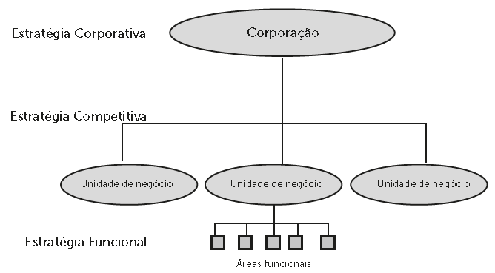
Níveis de estratégia

Slide 24
Níveis de estratégia
Essencialmente ocorre em 3 níveis
Independente do nível, a formulação de estratégia visa obter vantagem competitiva para a empresa
Vantagem Competitiva: Fazer algo diferente e/ou melhor que seus concorrentes, criando maior valor para consumidores e demais partes interessadas no negócio (stakeholders)

Slide 25
Nível corporativo
Exemplos de estratégia (Produção)
Economia de escala: ↓ custo unitário com ↑ de produção. Para isso, empresa essencialmente desenvolve tecnologia ou realiza compras de insumos em larga escala
Economia de escopo: ↓ custo de produção com produção conjunta

Slide 26
Nível corporativo
Exemplos de estratégia (Crescimento)
Ampliar atuação empresarial no mesmo negócio: focado em ↑ concentração de mercado, obtendo ganhos com conhecimento, especialização, etc.

Slide 27
Nível corporativo
Exemplos de estratégia (Novos negócios)
Integração vertical
A montante (para trás) – com fabricação ou aquisição de unidades que fornecem matéria –prima
A jusante (para frente) – com aquisição de unidades de distribuição
Integração horizontal: comprar empresas que fazer produtos iguais ou parecidos

Slide 28
Nível corporativo
Exemplos de estratégia (Novos negócios)
Diversificação: diversificar portfólio de produtos, com desenvolvimento de produtos ou comprando outras marcas e empresas
Fusões: junção do patrimônio de duas ou mais empresas
Joint ventures: Cooperação entre duas ou mais empresas

Slide 29
Processo de planejamento estratégico
SEÇÃO 1.3

Slide 30
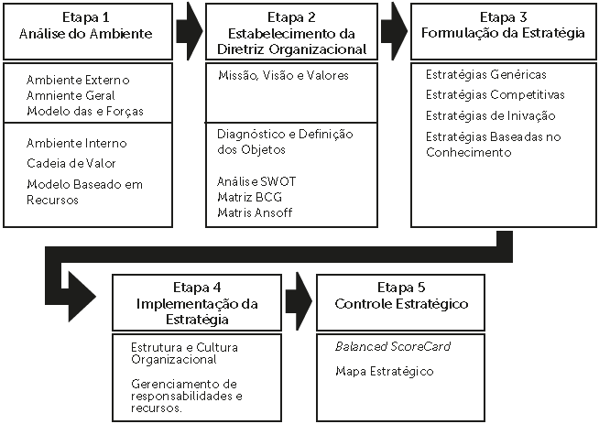
Etapas do planejamento estratégico

Slide 31
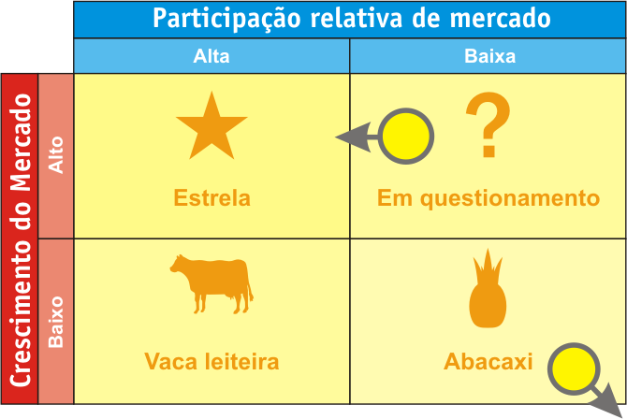
Matriz BCG
Fonte: https://pt.wikipedia.org/wiki/Matriz_BCG

Slide 32
Matriz BCG
Análise gráfica desenvolvida por Bruce Henderson em 1970
Itens
Estrela: Lucro alto, investimento alto para que se alcance bom desempenho de vendas
Vaca leiteira: Lucro alto sem grande necessidade de investimentos. Produtos que se aproveitam de sua qualidade ou reputação junto ao mercado
Ponto de interrogação: Ainda não gera muita receita, mesmo com alto investimento. Costumam se tratar de produtos recém lançados
Abacaxi: Baixa performance de venda e margem de retorno ruim. Produtos nesta categoria devem ser submetidos a análises de viabilidade, e descontinuação deve ser considerada.

Slide 33
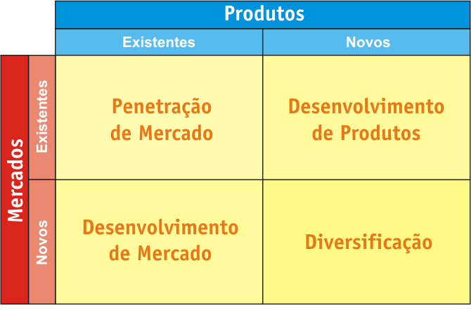
Matriz Ansoff
Fonte: https://pt.wikipedia.org/wiki/Matriz_de_Ansoff

Slide 34
Matriz Ansoff
Penetração de mercado: conquistar clientes (da concorrência)
Desenvolvimento de mercado: desenvolver novos mercados (com produtos existentes)
Desenvolvimento de produtos: criar novos produtos e serviços (ao seu mercado habitual)
Diversificação: Mais arriscado. Empresa comunica porque está entrando em novos mercados com novos produtos (visa ganhar credibilidade)

Slide 35
Estratégias genéricas – Michael Porter
Estratégias genéricas
Liderança em custo
Diferenciação
Enfoque

Slide 36
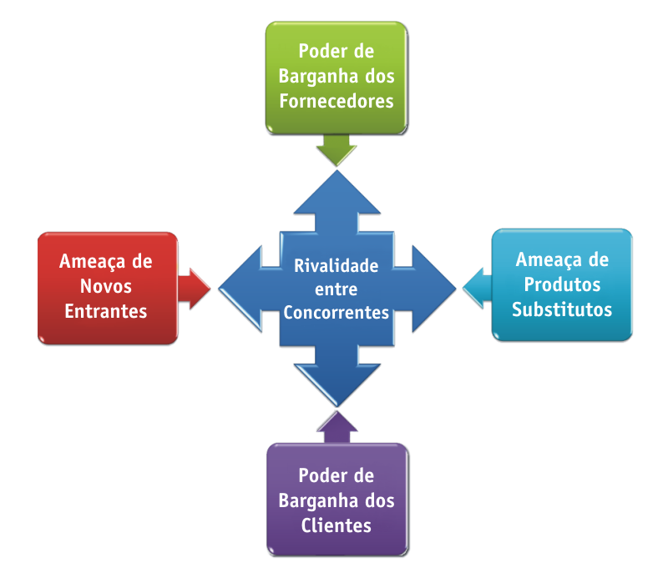
Estratégias competitivas – M. Porter
Fonte: https://pt.wikipedia.org/wiki/Cinco_for%C3%A7as_de_Porter

Slide 37
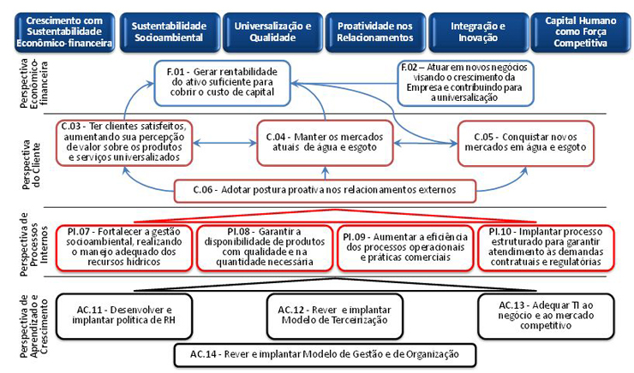
Mapa estratégico – exemplo
Fonte: http://www.sabesp.com.br/Calandraweb/CalandraRedirect/?temp=4&proj=investidoresnovo&pub=T&docid=C4859F0185CE6CCE832577A100538290&docidPai=1698C08F24239E5A8325768C00517EF8

Slide 38
Diretrizes estratégicas: missão, visão e valores
SEÇÃO 1.4

Slide 39
Missão
Razão pela qual a empresa existe
Por meio de declaração, empresa deve apresentar os propósitos que a tornam única e diferente das outras organizações
Definição da missão é essencial, dado que isso ajuda a concentrar esforços no desenvolvimento dos objetivos organizacionais
Cada empresa possui a sua missão, entretanto alguns traços comuns são observados:
Definição da atuação da empresa
Forma como ela atua no mercado
Clientes que empresa deseja alcançar

Slide 40
Visão
Associada à imagem pela qual a organização quer ser reconhecida no futuro
Deve ser compartilhada com todos os colaboradores
Para isso, pode ser descrita por meio de uma declaração de visão, que expressa uma situação futura que a organização pretende alcançar

Slide 41
Valores
Crenças e atitudes que norteiam o padrão de comportamento da organização
Os valores como um todo, personalizam a empresa
São fundamentais para que a missão e a visão sejam alcançadas com mais facilidade

Slide 42
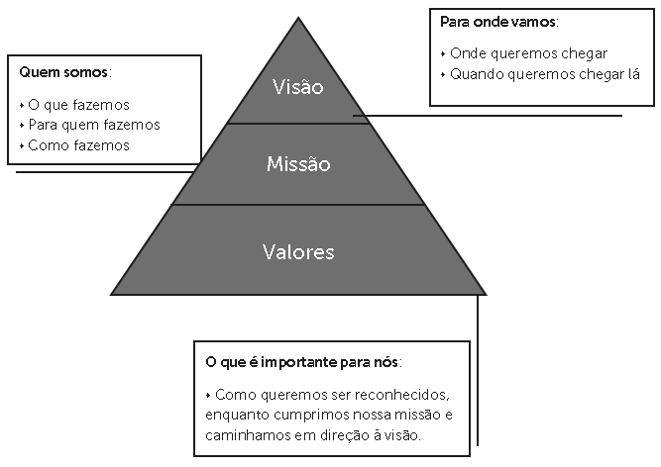
Missão, visão e valores

Slide 43
Missão visão e valores
Proporcionam a base para a organização formular:
Suas estratégias
Definir as diretrizes organizacionais
Objetivos & Metas
OBJETIVO: Descrição daquilo que se pretende alcançar
META: Definição do objetivo em termos quantitativos

Slide 44
Áreas-chave
Para objetivos, devemos considerar:
Posicionamento no mercado
Inovação
Produtividade
Níveis de recursos
Lucratividade
Desempenho e desenvolvimento do gestor
Desempenho e atitudes dos funcionários
Responsabilidade social

